Slide 1
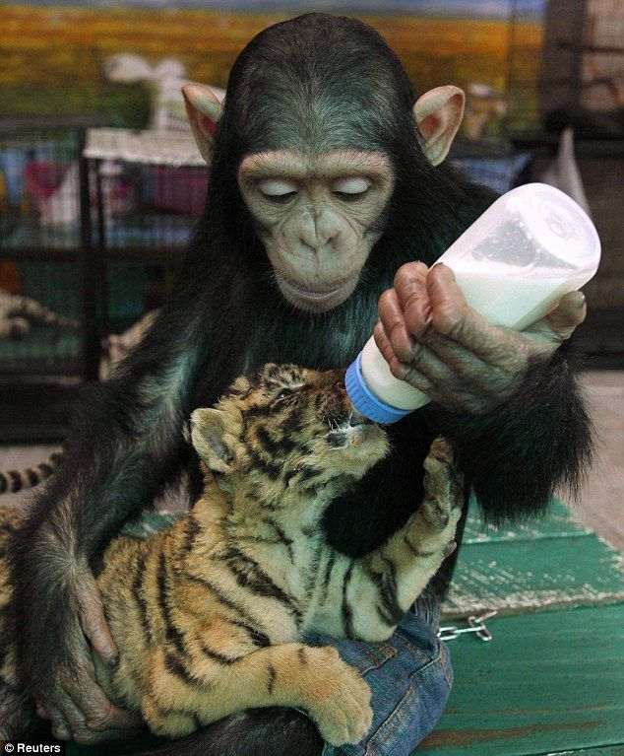

Slide 2

Osnova
Obecné souvislosti
  zvíře v právu,
  vlastnictví zvířat, odpovědnost vlastníka,
  pojem zvíře/živočich/zvěř
Ochrana volně žijících živočichů
Obchodování s ohroženými druhy živočichů

Slide 3
Zvíře v právu
Historický a náboženský kontext
  Římské právo, Karteziánská koncepce, Comte, Schopenhauer, Nietzsche, Schweitzer
  Regulace animal welfare v Anglii, Francii, USA
Status zvířete - zvíře předmět vlastnických vztahů, zvíře jako ne(věc)?
Zvíře jako obnovitelný přírodní zdroj?
Využívání zvířat\ochrana zvířat při jejich využívání\ochrana zvířat
Ochranné režimy zvířat (živočichů)
  hierarchické\stojící vedle sebe

Slide 4
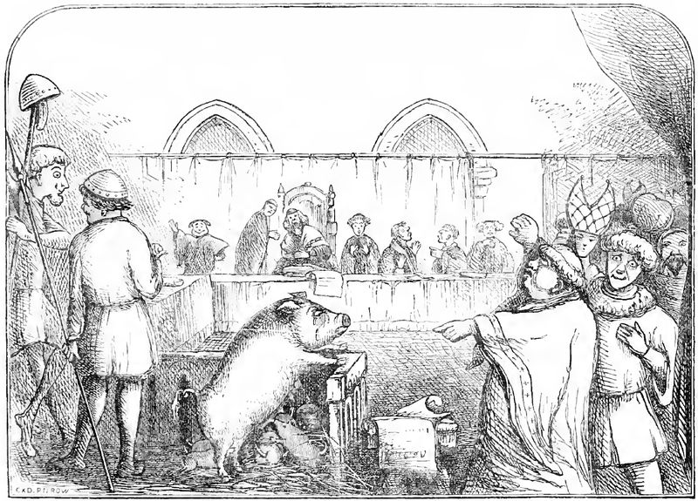
Zvíře v právu
Illustration from Chambers Book of Days depicting a sow and her piglets being tried for the murder of a child. The trial allegedly took place in 1457, the mother being found guilty and the piglets acquitted. (https://en.wikipedia.org/wiki/Animal_trial)

Slide 5
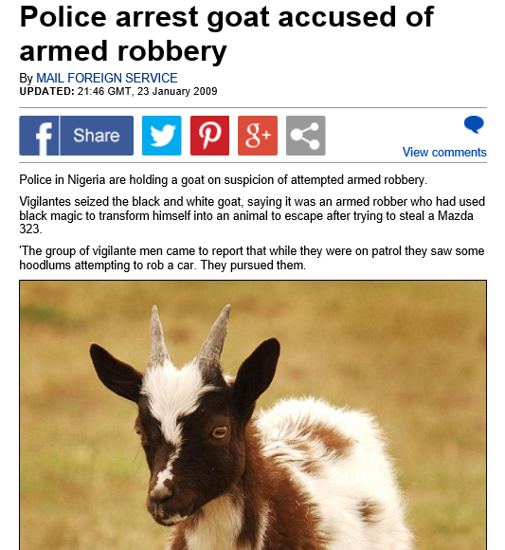
Zvíře v právu
http://www.dailymail.co.uk/news/article-1127012/Police-arrest-goat-accused-armed-robbery.html

Slide 6
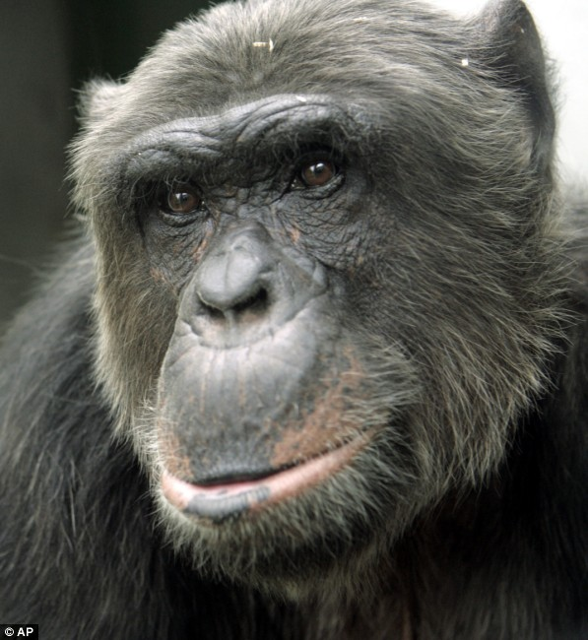
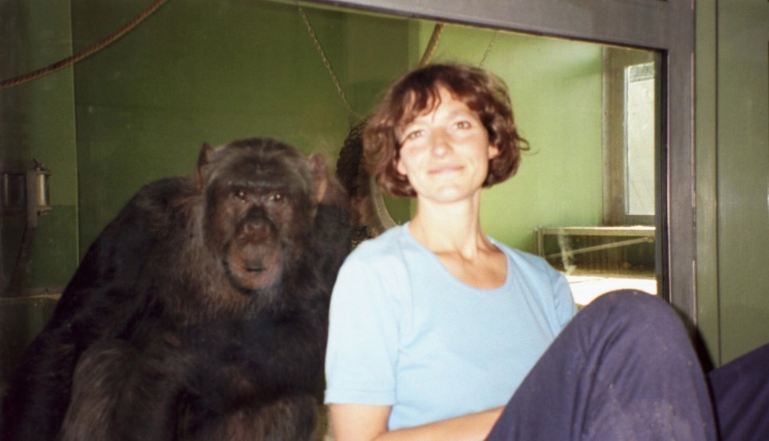
Zvíře v právu
Matthew Pan (Hiasl)

Slide 7
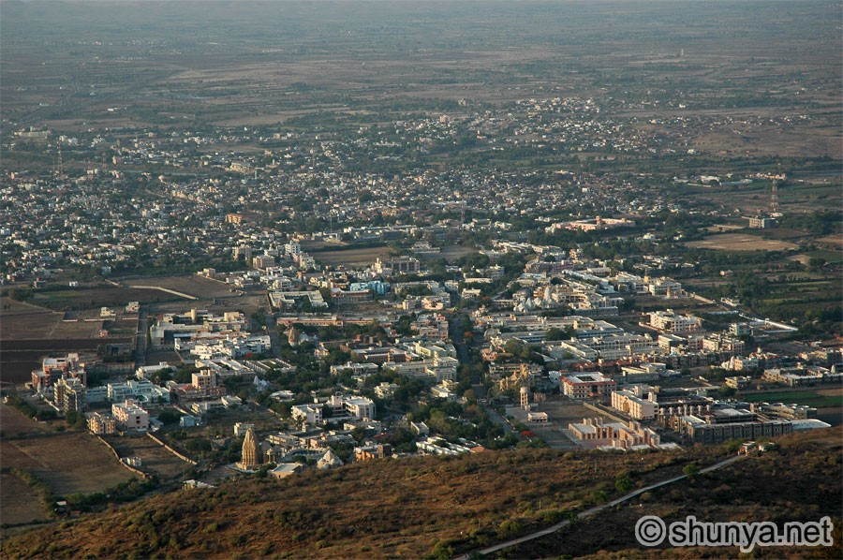
Zvíře v právu
Palitana, Indie – od roku 2014 zákaz nejen usmrcování zvířat pro jídlo, ale i prodeje a nákupu masa nebo vajec, a také výkonu souvisejících zaměstnání.

Slide 8
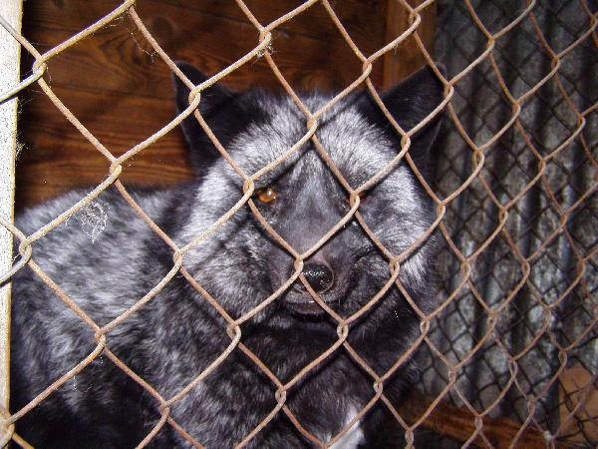
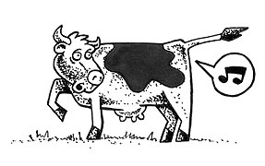
Co právo nereguluje
Zvířata jako zdroje znečištění ovzduší
Proporcionalita využívání zvířat
  zbytečný luxus
  krutá zábava
www.sodahead.com www.naschov.cz

Slide 9
Ochrana zvířat
Ochrana přírody a krajiny
  Obecná ochrana volně žijících živočichů
  Ochrana ohrožených druhů živočichů
  Obchodování s ohroženými druhy živočichů (a rostlin)
  Ochrana zvířat před týráním (SP i TP)
Dílčí ochrana: lesní zákon, vodní zákon

Slide 10
Ochrana zvířat při jejich „využívání“
Ochrana zvířat proti týrání
  zájmové chovy,
  hospodářská zvířata,
  zvířata určená k vědeckým pokusům
Veterinární péče
Zoologické zahrady, cirkusy,…
Občanskoprávní ochrana

Slide 11
Občanskoprávní ochrana zvířat
§ 494: Živé zvíře má zvláštní význam a hodnotu již jako smysly nadaný živý tvor. Živé zvíře není věcí a ustanovení o věcech se na živé zvíře použijí obdobně jen v rozsahu, ve kterém to neodporuje jeho povaze.
= je to v rozporu se zvláštními právními předpisy na ochranu zvířat
„nová úprava se vymaňuje z dogmatu římského práva o „bučících nástrojích“ a z právního pojetí zvířat jako věcí v právním smyslu.“

Slide 12
Občanskoprávní ochrana zvířat
§ 3029 odst. 2 NOZ: ustanovení právních předpisů z oboru veřejného práva nejsou dotčena
Přeprava živých zvířat:
co do podmínek nakládání s předmětem přepravy se nebudou aplikovat ustanovení NOZ o přepravní smlouvě, ale příslušné unijní i vnitrostátní právní předpisy o ochraně zvířat během přepravy.
Důsledek: relativní neplatnost (a možný VP trest)

Slide 13
  NOZ - specifika
nabývání vlastnického práva
náhrada při poškození věci
náhrada při poranění zvířete
škoda způsobená zvířetem
vlastník může stíhat na cizím pozemku chované zvíře nebo roj včel
nájemce má právo chovat v bytě zvíře
sousedská práva
Předmět výkonu rozhodnutí (o.s.ř.)

Slide 14
  Předpisy veřejného práva
Pojem živočich
převážně v oblasti ochrany živočišných druhů (ochrany biodiverzity).
Pojem zvíře
- spíše v souvislosti s ochranou jednotlivých zvířat a péčí o ně. Pojem zvíře pak zahrnuje ve veřejném právu obratlovce, navíc u některých zákonů je dovoditelný dopad i na některé bezobratlé.

Slide 15
Veřejnoprávní předpisy
Zákon č. 114/1992 Sb., o ochraně přírody a krajiny
ustanovení § 3 odst. 1 písm. d) zákona za živočicha označuje výhradně volně žijící živočichy.
rozlišuje mezi zvláště chráněnými živočichy a živočichy, kteří nejsou zvláště chránění.
Zvláště chráněné druhy živočichů se dle stupně jejich ohrožení člení na
a) kriticky ohrožené,
b) silně ohrožené,
c) ohrožené.

Slide 16
Prameny právní úpravy
Úmluva o ochraně světového kulturního a přírodního bohatství (sdělení FMZV č.159/1991 Sb.)
Úmluva o ochraně stěhovavých druhů volně žijících živočichů (Bonnská úmluva, sdělení MZV č. 127/1994 Sb.)
Úmluva o biologické rozmanitosti (sdělení č.134/1999 Sb.)
Úmluva o ochraně evropské fauny a flóry a přírodních stanovišť (sdělení MZV 107/2001 Sb.)

Slide 17
Prameny právní úpravy
EU: tzv. naturové směrnice (NATURA 2000)
  směrnice 79/409/EHS o ochraně volně žijících ptáků
  směrnice 92/43/EHS o ochraně přírodních stanovišť, volně žijících živočichů a planě rostoucích rostlin
Zákon č. 114/1992 Sb., o ochraně přírody a krajiny
Zákon č. 115/2000Sb., o poskytování náhrad škod způsobených vybranými zvláště chráněnými živočichy
Zákon č. 167/2008 Sb., o předcházení ekologické újmě a její nápravě a o změně některých zákonů

Slide 18
Prameny právní úpravy
Zákon č. 114/1992 Sb., o ochraně přírody a krajiny
Obecná ochrana druhová
Ochrana volně žijících živočichů
  včetně handicapovaných
Ochrana volně žijících ptáků
Zvláštní ochrana – ohrožené druhy

Slide 19
Obecná ochrana druhová
§ 5 ZoPK
Všechny druhy rostlin a živočichů chráněny před
  Zničením
  Poškozováním
  Sběrem či odchytem, který vede nebo mohl by vést k jejich
    ohrožení na bytí nebo
    vést k degeneraci nebo
    zničení ekosystému, jehož jsou součástí
    k narušení rozmnožovacích schopností druhů
    k zániku populace druhů
    zničení ekosystému, jehož jsou součástí
nevztahuje se na zásahy při hubení rostlin a živočichů podle zvláštních předpisů
Při porušení podmínek - orgán ochrany přírody je oprávněn omezit rušivou činnost

Slide 20
Obecná ochrana druhová
Povinnosti při provádění zemědělských, lesnických pracích, stavebních a dalších činnostech (§ 5/3 ZoPK)
Postupovat tak, aby nedocházelo k nadměrnému úhynu rostlin a zraňování živočichů, ničení jejich biotopů
Povinnost používat technicky a ekonomicky dostupné prostředky
Oprávnění orgánu ochrany přírody uložit zajištění nebo použití
takovýchto prostředků, neučiní-li tak povinná osoba sama
Záměrné rozšíření geograficky nepůvodního druhu (§ 5/4
ZoPK)
- povolení orgánu ochrany přírody

Slide 21
Ochrana volně žijících ptáků
§ 5a, § 5b ZOPK
Zákazy
Úmyslného usmrcování nebo odchytu
Úmyslného poškozování, ničení hnízd
Sběru vajec
Úmyslného vyrušování ptáků
Držení ptáků, jejichž lov a odchyt jsou zakázány
  výluka pro druhy ptáků dle zákona o myslivosti
Zákaz prodeje, držení za účelem prodeje
  Povinnost prokázat původ

Slide 22
Ochrana volně žijících ptáků
Odchylný postup při ochraně ptáků:
V zájmu (§ 5b odst. 1 ZoPK)
Veřejného zdraví
Veřejné bezpečnosti
Bezpečnosti leteckého provozu
Prevence závažných škod na úrodě, domácích zvířatech,
lesích, rybářství, vodním hospodářství
Ochrany volně žijících živočichů, rostlin

Slide 23
Ochrana volně žijících ptáků
Odchylný postup při ochraně ptáků:
V zájmu (§ 5b odst. 1 ZoPK)
Veřejného zdraví
Veřejné bezpečnosti
Bezpečnosti leteckého provozu
Prevence závažných škod na úrodě, domácích zvířatech,
lesích, rybářství, vodním hospodářství
Ochrany volně žijících živočichů, rostlin

Slide 24
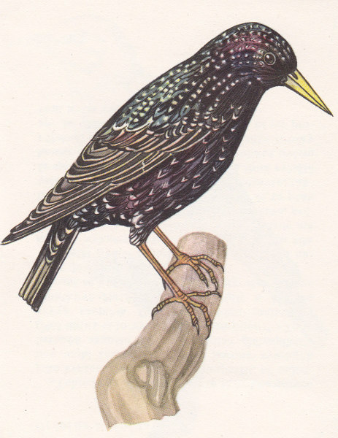
Ochrana volně žijících ptáků
Vyhláška č. 294/2006 Sb.,
o odchylném postupu pro usmrcování špačka obecného
na základě novely ZoPK zák. č. 349/2009 Sb.
Rozhodnutím orgánu ochrany přírody
nebo
Opatřením obecné povahy – MŽP
Sturnus vulgaris

Slide 25
Zvláště chráněné druhy živočichů
Kategorizace:
a)kriticky ohrožené
b) silně ohrožené
c) ohrožené
- Příloha vyhlášky č. 395/1992 Sb. https://cs.wikipedia.org/wiki/Seznam_ohro%C5%BEen%C3%BDch_%C5%BEivo%C4%8Dich%C5%AF_v_%C4%8Cesku
Ochrana:
ve všech podzemních a nadzemních částech ve všech vývojových stádiích, i „mrtvé“ – uhynulé
zákaz sbírat, trhat,vykopávat, poškozovat, ničit jinak rušit ve vývoji
zákaz držet, pěstovat, dopravovat, prodávat, vyměňovat nebo nabízet za účelem prodeje nebo výměny

Slide 26
Zvláště chráněné druhy živočichů
Výjimky z ochrany
Zásah je prokazatelně nezbytný v důsledku běžného
obhospodařování nemovitostí nebo jiného majetku nebo z důvodů
hygienických, ochrany veřejného zdraví, veřejné bezpečnosti, leteckého provozu
K zásahu nutné nutné předchozí stanovisko orgánu ochrany
přírody, pokud nejde o naléhavý zásah z hlediska veřejného zdraví,
veřejné bezpečnosti a bezpečnosti leteckého provozu
Orgán ochrany přírody může ve stanovisku uložit náhradní ochranné opatření (např. záchranný přenos živočichů)

Slide 27
Zvláště chráněné druhy živočichů
Prokázání původu - § 54 ZoPK (přesah do CITES)
Záchranné programy - § 52 ZoPK
Výjimky ze zákazů - § 56
rozhodnutím
OOP
dohoda ve stanovených případech – nahrazuje výjimku
předchozí souhlas k činnostem - v bližších ochranných podmínkách (§ 57 ZoPK)

Slide 28
Trestněprávní odpovědnost
§ 299 Neoprávněné nakládání s chráněnými volně žijícími živočichy a planě rostoucími rostlinami
1) …usmrtí, zničí, poškodí, odejme z přírody, zpracovává, doveze, vyveze, proveze, přechovává, nabízí, zprostředkuje, sobě nebo jinému opatří jedince zvláště chráněného druhu živočicha nebo rostliny nebo exemplář chráněného druhu a spáchá takový čin na více než dvaceti pěti kusech živočichů, rostlin nebo exemplářů, bude potrestán odnětím svobody až na tři léta, zákazem činnosti nebo propadnutím věci nebo jiné majetkové hodnoty.
(2) Stejně bude potrestán, kdo v rozporu s jiným právním předpisem usmrtí, zničí, poškodí, odejme z přírody, zpracovává, doveze, vyveze, proveze, přechovává, nabízí, zprostředkuje, sobě nebo jinému opatří jedince silně nebo kriticky ohroženého druhu živočicha nebo rostliny nebo exemplář druhu přímo ohroženého vyhubením nebo vyhynutím.

Slide 29
Trestněprávní odpovědnost
§ 300
Neoprávněné nakládání s chráněnými volně žijícími živočichy a planě rostoucími rostlinami z nedbalosti
Kdo z hrubé nedbalosti poruší jiný právní předpis tím, že usmrtí, zničí, poškodí, odejme z přírody, zpracovává, opakovaně doveze, vyveze nebo proveze, přechovává, nabízí, zprostředkuje nebo sobě nebo jinému opatří jedince zvláště chráněného druhu živočicha nebo rostliny nebo exemplář chráněného druhu ve větším rozsahu než dvaceti pěti kusů nebo jedince kriticky ohroženého druhu živočicha nebo rostliny nebo exemplář druhu přímo ohroženého vyhubením nebo vyhynutím, bude potrestán odnětím svobody až na jeden rok, zákazem činnosti nebo propadnutím věci.

Slide 30
Obchodování s ohroženými druhy živočichů a rostlin

Slide 31
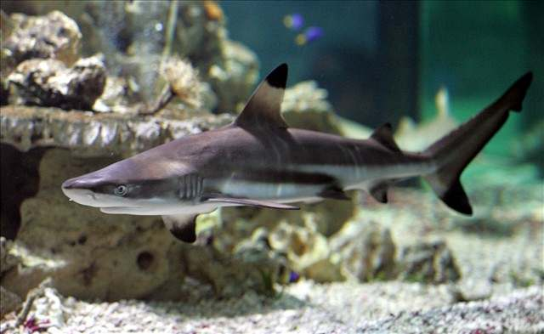
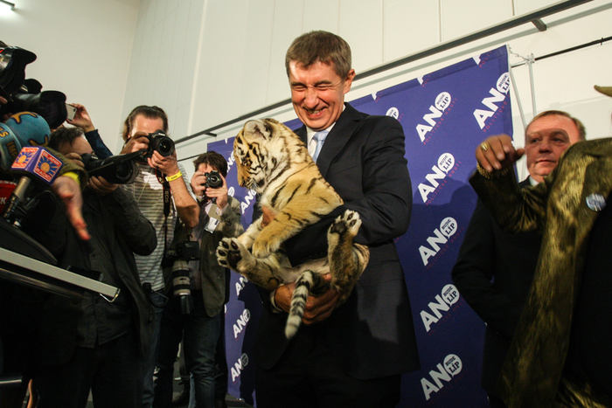
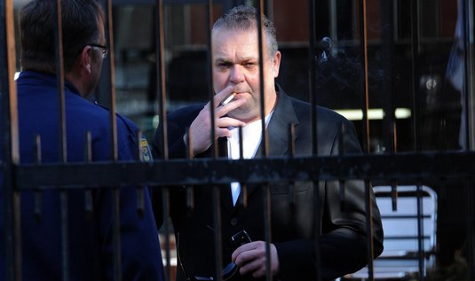
???

Slide 32
Obchodování s ohroženými druhy živočichů a rostlin
Cíle právní regulace:
Minimalizovat využívání volné přírody (rostlin, živočichů) pro účely „obchodu“
Kontrola a regulace mezinárodního obchodu (a pohybu vůbec)
  se samotnými druhy
  s jejich částmi
  s výrobky z nich

Slide 33
Prameny právní úpravy
Úmluva o mezinárodním obchodu ohroženými druhy volně žijících živočichů a planě rostoucích rostlin (Convention on International Trade in Endangered Species of Wild Fauna and Flora – CITES - 1975)
Nařízení Rady (ES) č. 338/97 ze dne 9. prosince 1996 o ochraně druhů volně žijících živočichů a planě rostoucích rostlin regulováním obchodu s nimi + změny a prováděcí nařízení
Nařízení Evropského parlamentu a Rady (ES) č. 1007/2009, o obchodování s produkty z tuleňů
Zákon č. 100/2004 Sb. (zákon o obchodování s ohroženými druhy)

Slide 34
CITES
CITES (180 států – všechny členské státy EU a od roku 2015 i EU, 30.000 druhů):
živé organismy, jakékoli jejich části, výrobky z nich: z kožešin, kůží a kostí chráněných zvířat, sošky a řezby ze vzácných dřevin či slonoviny, výrobky tradiční asijské medicíny obsahující výtažky z chráněných živočichů či rostlin, gurmánské speciality aj.
Živé i mrtvé organismy jsou v rámci CITES oficiálně označovány termínem "exemplář".

Slide 35
Nařízení č. 338/97 (+ prováděcí nařízení):
Exemplář:
Čl. 2 písm. t):
Jakýkoli živočišný a rostlinný jedinec, ať živý nebo neživý, patřící k některému z druhů zařazených do přílohy A-D
Jakákoli jeho část nebo odvozenina, ať tvoří součást jiného zboží či nikoli
Jakékoli jiné zboží, z něhož je podle průvodních dokumentů, obalu nebo označení či etikety nebo jakýchkoli jiných příznaků patrné, že představuje nebo obsahuje části či odvozeniny živočichů nebo rostlin druhů A-D
Pokud takové části či odvozeniny nejsou vyňaty z působnosti nařízení – vyznačením v přílohách
SEZNAM DRUHŮ ZAŘAZENÝCH DO PŘÍLOH A - D

Slide 36
ČESKÁ ÚPRAVA
zákon č. 100/2004 Sb., o ochraně druhů volně žijících živočichů a planě rostoucích rostlin regulováním obchodu s nimi a dalších opatřeních k ochraně těchto druhů a o změně některých zákonů (zákon o obchodování s ohroženými druhy):
MŽP je tzv. výkonným orgánem CITES a např. uděluje povolení k vývozu a dovozu exemplářů ve vztahu ke třetím zemím,
Agentura ochrany přírody a krajiny ČR je tzv. vědeckým orgánem CITES a vydává odborná vyjádření, která jsou podkladem pro rozhodování MŽP
celní orgány a Česká inspekce životního prostředí (ČIŽP) jsou kontrolními orgány, které dohlíží nad dodržování povinností vyplývajících z Úmluvy, někdy též ve spolupráci se Státní veterinární správou a Státní rostlinolékařská správou
krajské úřady povolují obchod s exempláři CITES uvnitř EU, pokud takový proces nařízení č. 338/97 vyžaduje
+ vyhláška č. 210/2010 Sb., o provedení některých ustanovení zákona o obchodování s ohroženými druhy

Slide 37
MECHANISMUS REGULACE
DRUHY Z PŘÍLOHY A nařízení je zakázáno jakkoli komerčně využívat
  prodávat
  nakupovat
  inzerovat
  vystavovat za peníze
  používat je k reklamě apod.
Výjimky pro konkrétní případ nebo i činnosti (správní řízení, KÚ, správa CHKO, správa NP)
http://pardubice.idnes.cz/podezreni-z-pasovani-vycpaneho-medveda-majitel-restaurace-odmita-p9s-/pardubice-zpravy.aspx?c=A140815_145001_pardubice-zpravy_jah

Slide 38
MECHANISMUS REGULACE
Povinnost označit exempláře
Registrace exemplářů (A + některé B)
Povinnost na výzvu ČIŽP nebo celních orgánů prokázat legální původ (jinak zákaz realizace záměru, zadržení, zabavení)

Slide 39
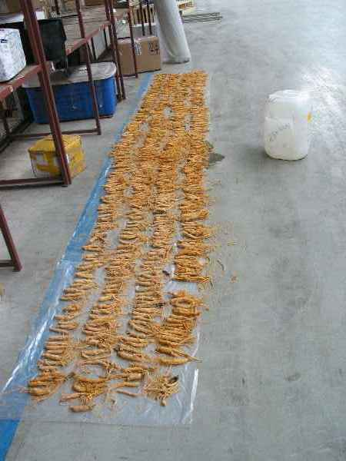
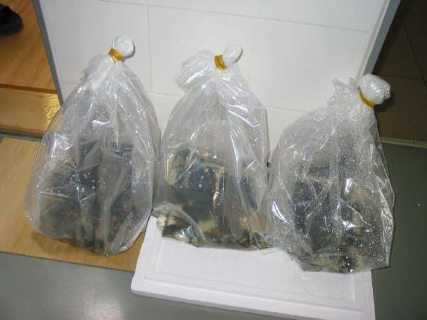
MECHANISMUS REGULACE

Slide 40
  Předpisy veřejného práva
246/1992 Sb., na ochranu zvířat proti týrání:
jediný definuje zvíře, ovšem pouze pro své účely:
„každý živý obratlovec, kromě člověka,
nikoliv však plod nebo embryo“ (plus širší ochrana pokusných zvířat – i stádia vývoje a živí hlavonožci)
(77/2004 Sb.: „přiměřeně i na jiné živočichy“)
TZ – týrání zvířat, zanedbání péče o zvíře z nedbalosti
- definice není, ale interpretací jen obratlovci

Slide 41
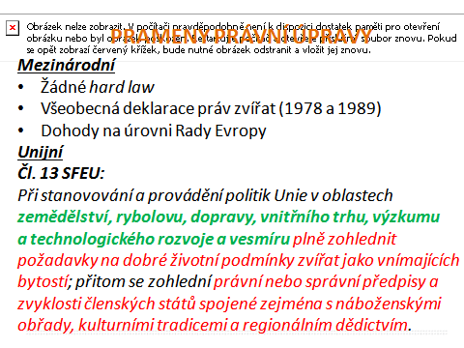
  Předpisy veřejného práva
246/1992 Sb., na ochranu zvířat proti týrání:

Slide 42
Veřejnoprávní předpisy
Zákon č. 246/1992 Sb., na ochranu zvířat proti týrání
Podle života zvířete ve vztahu k člověku
1a) zvířata v lidské péči,
1b) zvířata volně žijící.
Podle účelu chovu
2a) zvířata hospodářská,
2b) zvířata zájmová,
2c) zvířata pokusná.

Slide 43
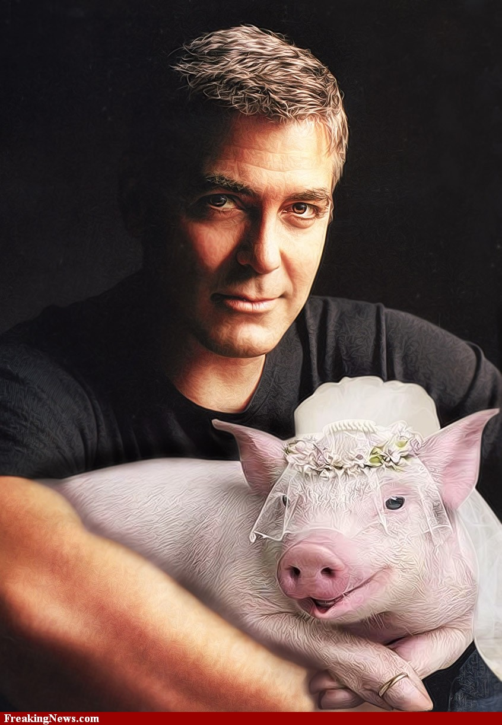

V lidské péči - hospodářská, zájmová, pokusná

Slide 44
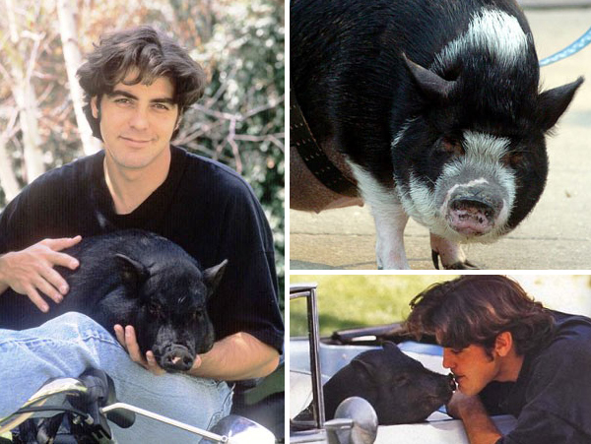
V lidské péči - hospodářská, zájmová, pokusná

